Slide 1
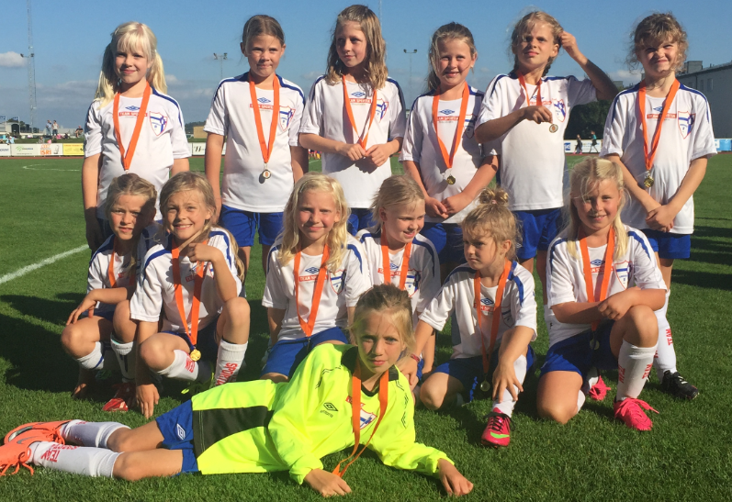
Föräldramöte KIF F08-09
”Så många som möjligt-så länge som möjligt-så bra som möjligt”

Slide 2
Ledare
Åsa Enander
Stefan Blennerstedt
Martin Hoffmann
Tobias Hagman
Mattias Gustavsson
19 st Tjejer
1-07, 12-08, 6-09

Slide 3
Vad har hänt 2016 ?
Klubben
KICK OFF ledare m. föreläsning
Kryddförsäljning
Bemanning Gothia
Uppstart SLL F/P 11
Förråden har byggts om
Föräldragruppen
KIF-dagen
Sommarfotbollsskolan
Säsongsavslutning 8 OKT
Laget
25 träningar
23 matcher
3 cuper
2 föräldramöten
Bollkullor KIF A-lag
EM kval Gamla Ullevi
Gutz försäljning
IFK maskotar 22/10
Inomhus cup
After Work föräldrar

Slide 4
Träningar 2016-2017
April Konstgräs Tisdagar 17-18
Maj-Juni Gräs Lördagar 10-11:15
Juli – Uppehåll
Augusti-September Gräs Lördagar 10-11:15
Oktober-November (ev. Konstgräs) Björkris Lördagar 15-16 start 15 OKT
December-Februari uppehåll
Mars-April Konstgräs/Inomhus (2 träningar/vecka - 2017)
Kläder, benskydd, vattenflaska
Vi kommer i tid till samlingen.
Vi använder ett vårdat språk.
Vi anmäler oss till träningarna så ledarna vet hur många som kommer och kan planera efter det.
Vi uppträder schysst mot varandra, motståndarlag och domare.
Fokus på lek-glädje, grundläggande teknik, passningar, skott. Positioner, uppspel
Sista träning utomhus 1/10
Kl.10-12

Slide 5
Matcher/Kungsbackaleken 2016
.
2 lag, 3 sammandrag vår + 3 höst (3 matcher 2x11 min.)
.
22/5 kl.15-18 4/9
29/5 kl.12-15 11/9
12/6 kl.9-12 18/9
Vi kommer i tid till samlingen.
Vi använder ett vårdat språk.
Vi anmäler oss till matcherna så ledarna vet hur många som kommer och kan planera efter det.
Vi byter om tillsammans innan och efter match. Inga föräldrar i omklädningsrummet
Vi uppträder schysst mot varandra, motståndarlag och domare.
Alla får vara med!
Ingen toppning, lika mycket speltid, rotera på positioner t.ex. målvakt, lagkapten o.s.v.
Vi låter spelarna ta egna beslut på planen

Slide 6
Laget.se http://www.laget.se/KungsbackaIFF08
Kalender, prenumerera
Medlemsavgifter
Kallelser träningar/matcher
Nyheter
Mailadress, telefon nummer

Slide 7
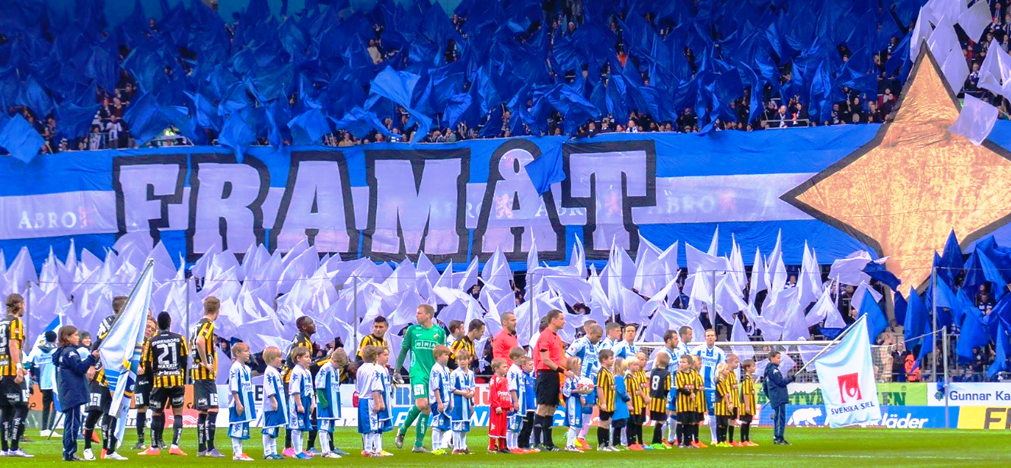
Maskotar IFK Göteborg
38+27=65

Slide 8

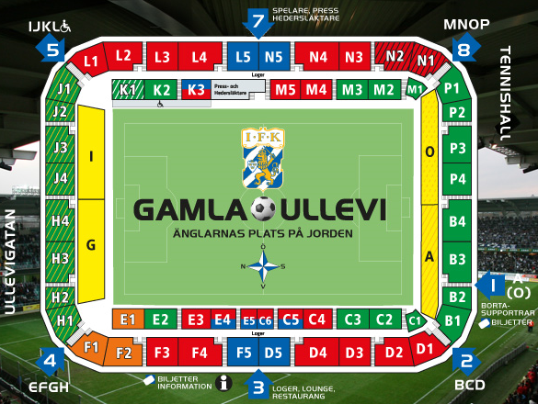
Maskotar IFK Göteborg-Örebro SK
Fotbollsskor, varma kläder
Tröjor, byxor, strumpor
Sektion L2 (K1-K2)
Transport
Betalning 150 kr/biljett: Swish 0703734874 Handelsbanken 6233 230 210 708

Slide 9
Föräldrarepresentanter
Sandra
Therese
Ann

Slide 10
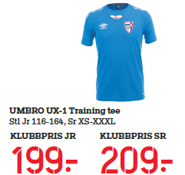
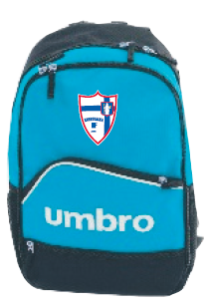
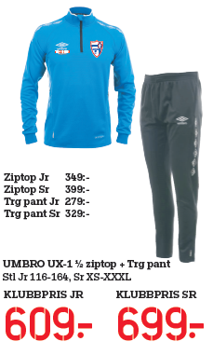
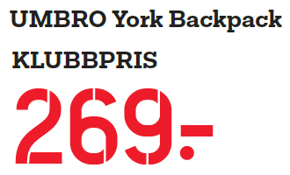
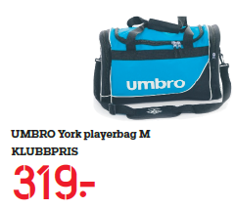
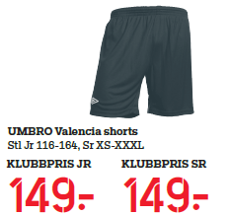

Träningskläder

Slide 11

Säsongsavslutning
8 OKT
10 JA
9 ej svarat
Maila bilder till mattias.gustavsson@swedishmatch.com

Slide 12
Lagkassa
TÄLT!
Musikanläggning?
Sponsring (2 st. väskor?)
Kryddor
Gutz
Cupavgifter

Slide 13
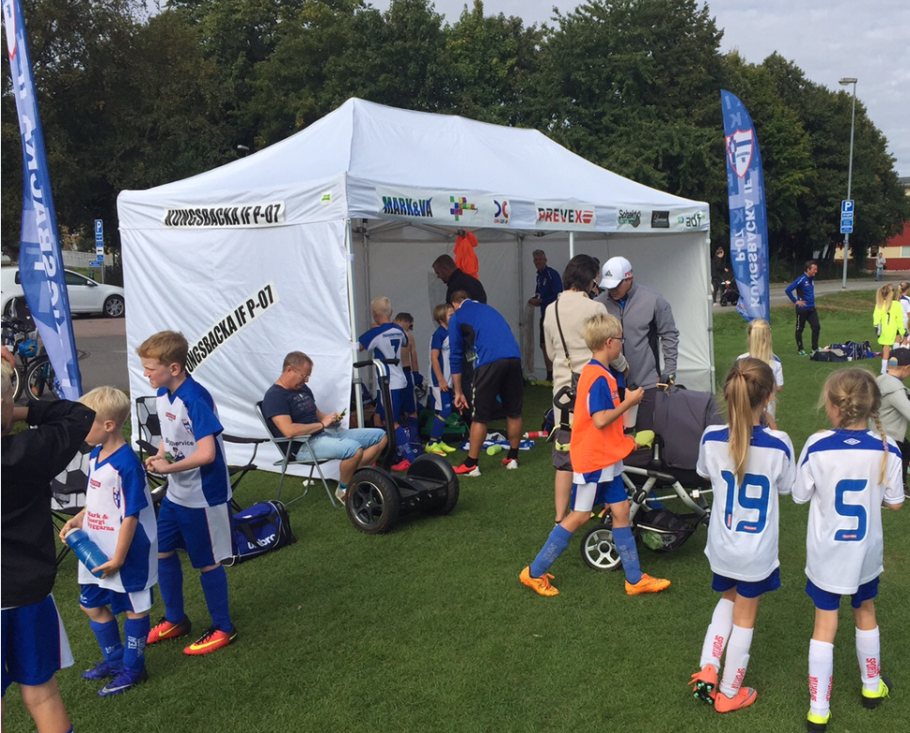
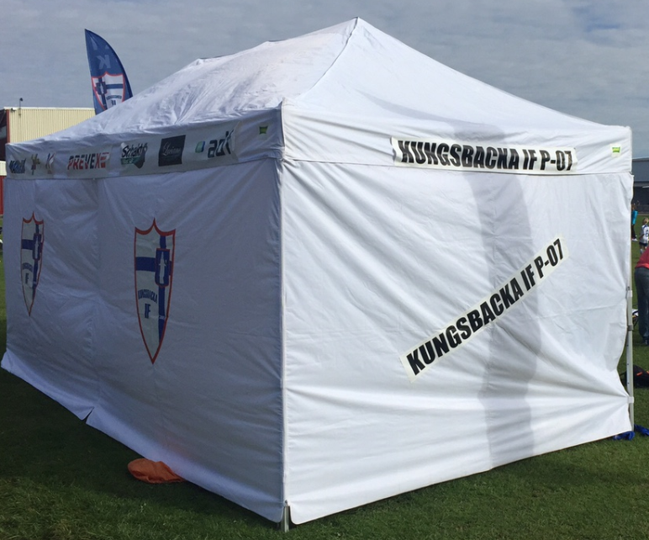

Slide 14

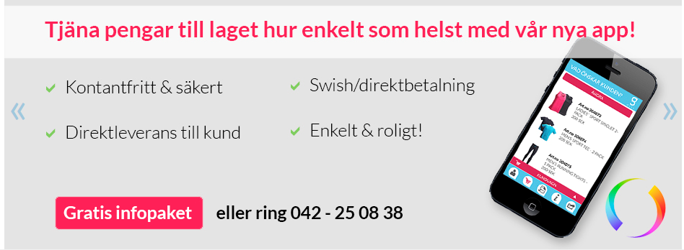
GUTZ försäljning

Slide 15
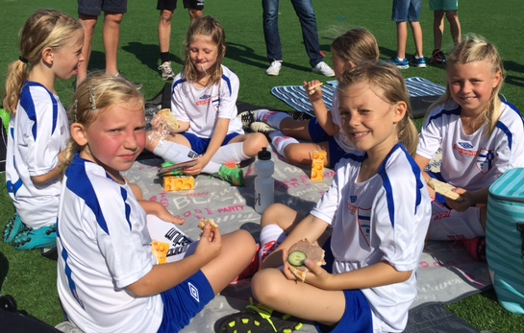
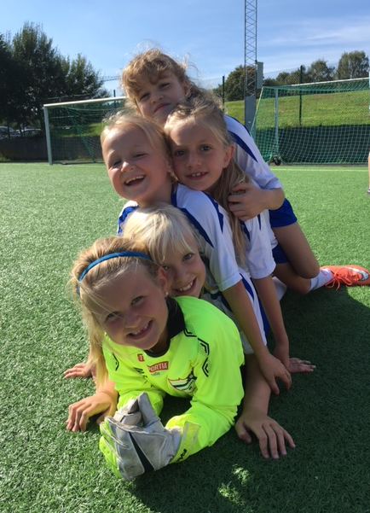
”Så många som möjligt
så länge som möjligt
så bra som möjligt”

